Slide 1
AR
House Model
แบบจำลองบ้านเสมือนจริง

Slide 2

What is AR ?
Augmented Reality : AR
AR
คือ การนำเทคโนโลยีมาผสานระหว่างโลกแห่งความเป็นจริงและความเสมือนจริงเข้าด้วยกัน ด้วยการใช้ระบบซอฟต์แวร์และอุปกรณ์เชื่อมต่อต่าง ๆ
Webcam
Phone
Computer

Slide 3

ที่มาและความสำคัญของปัญหา
AR
Augmented Reality
AR โดยทั่วไปไม่สามารถปรับเปลี่ยนโครงสร้าง สี และรูปแบบได้
Sketch Up
การออกแบบบ้านผ่านโปรแกรม Sketch Up หรือโปรแกรมอื่น ๆ จะเห็นแบบบ้านเป็นแค่ภาพ 3 มิติที่อยู่เพียงในโปรแกรม ซึ่งไม่สามารถนำมาแสดงในโลกความเป็นจริงได้
ต้องใช้โปรแกรมเฉพาะทาง ซึ่งทำให้เกิดความยุ่งยากและซับซ้อน

Slide 4
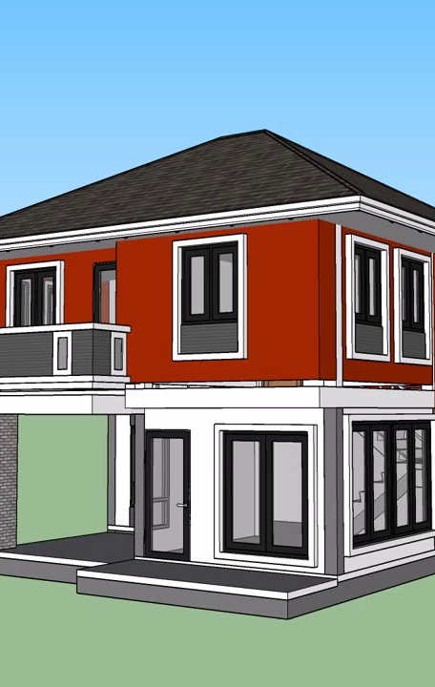
Concept
& Principle
Change Color
ปรับเปลี่ยนสีองค์ประกอบของบ้าน
Edit Object
แก้ไของค์แประกอบของบ้าน
Rotation
หมุนเพื่อปรับทิศทาง
Application : AR House Model
Tacking
เป็นแอพที่สร้างมาเพื่อความสะดวก ต่อการออกแบบบ้าน ไม่ว่าใครก็สามารถออกแบบบ้านได้ด้วยตัวเอง ซึ่งไม่ยุ่งยากซับซ้อน และง่ายต่อการใช้งานอีกด้วย
การตรึงโมเดลให้อยู่กับที่
Add Furniture
เพิ่มเฟอร์นิเจอร์ภายนอกบ้าน

Slide 5
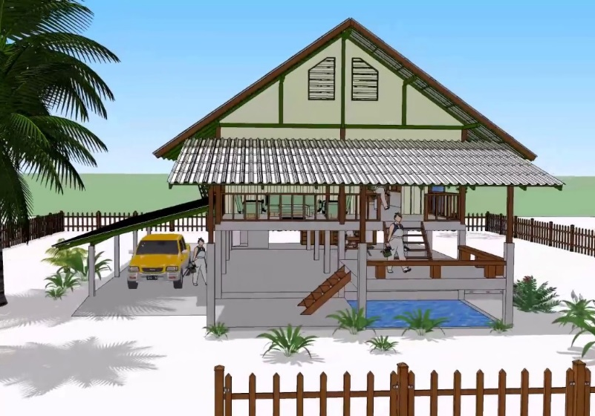
วัตถุประสงค์
เพื่อเสริมสร้างทักษะในการออกแบบบ้านให้แก่ผู้ใช้
ใครก็สามารถออกแบบบ้านเองได้
เพื่อให้เห็นบ้านเสมือนจริงในโลกของความเป็นจริง

Slide 6
ประโยชน์ที่คาดว่าจะได้รับ
ได้โมเดลตามที่ผู้ใช้ต้องการ
A
ได้เห็นบ้านเสมือนจริงในโลกของความเป็นจริง
ใครก็สามารถออกแบบบ้านเองได้
เสริมสร้างทักษะในการออกแบบให้แก่ผู้ใช้
สามารถประมาณพื้นที่ก่อนสร้างบ้านได้
ประหยัดเวลาในการออกแบบบ้าน

Slide 7









เครื่องมือที่ใช้ในการดำเนินงาน
1. Hardware
- Laptop
2. Software ที่ใช้สร้าง AR House Model
- Unity
- Vuforia
- Visual Studio Code
3. Software ที่ใช้ออกแบบ
- Adobe Xd
- Adobe Photoshop 2020
- Draw.io
- Sketch Up
- Microsoft Word
- Microsoft PowerPoint

Slide 8
สมาชิก
1. ปวริศร ทรงถาวรทวี รหัสนิสิต 61022371
2. นายชาญชัย ไชยมงคล รหัสนิสิต 61020605

Slide 9
Thank you

